Slide 1

Identitásteremtő hagyományok és változások
ma a Tiszántúli Református Egyházkerület Nagykönyvtárában
Bálint Ágnes

Slide 2
you are
you care
you believe
you value
you do
Identitáselemek

Slide 3
Tények
Fenntartó – változás
  Oktatási hagyomány
Helyszín
  „a város szívében”
Épület adottságai - változás
Státusz
  130 év
Állomány
Létszám
Olvasótípusok
  Férőhelyek

Slide 4

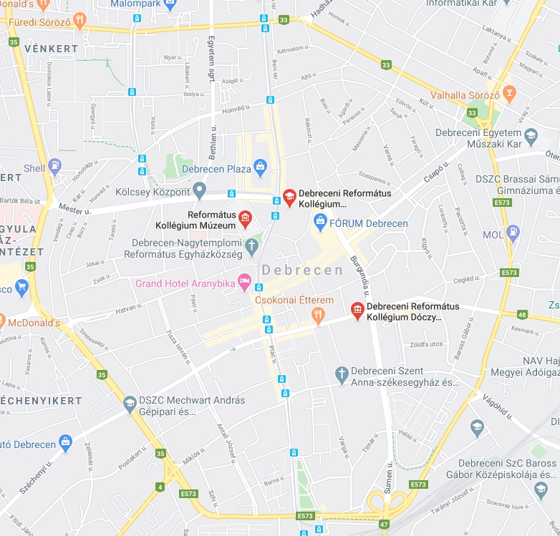

Slide 5
Tények
Fenntartó – változás
  Oktatási hagyomány
Helyszín
  „a város szívében”
Épület adottságai - változás
Státusz
  130 év
Állomány
Létszám
Olvasótípusok
  Férőhelyek

Slide 6
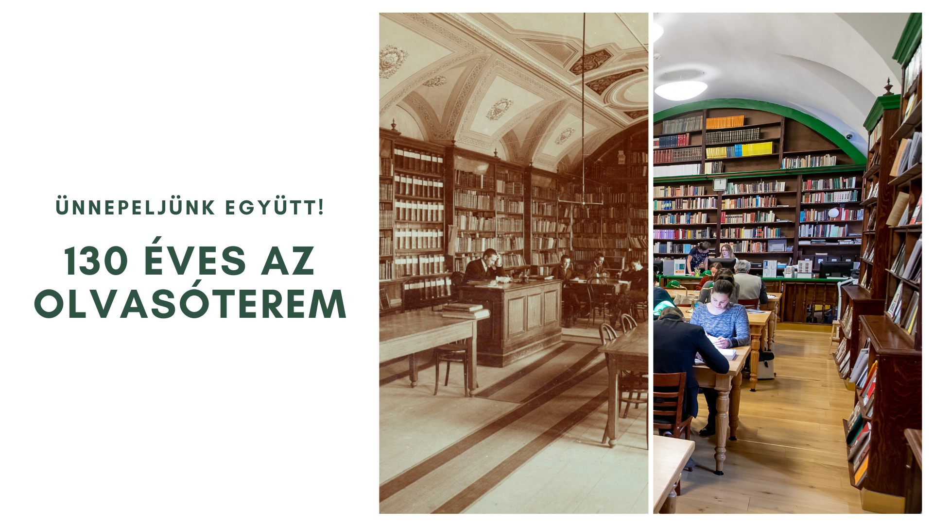

Slide 7
Tények
Fenntartó – változás
  Oktatási hagyomány
Helyszín
  „a város szívében”
Épület adottságai - változás
Státusz
  130 év
Állomány
Létszám
Olvasótípusok
  Férőhelyek

Slide 8
Tevékenységek
Kutatóhely
  Tudományos munkatársak
  Monográfiáink
  Konferenciák
Kiállítóhely
  Időszaki és kamara kiállítások
Szolgáltatások
  fókuszcsoport
  felhasználóképzés
  könyvtárpedagógia
  olvasótoborzás
Takarékosság az idővel

Slide 9
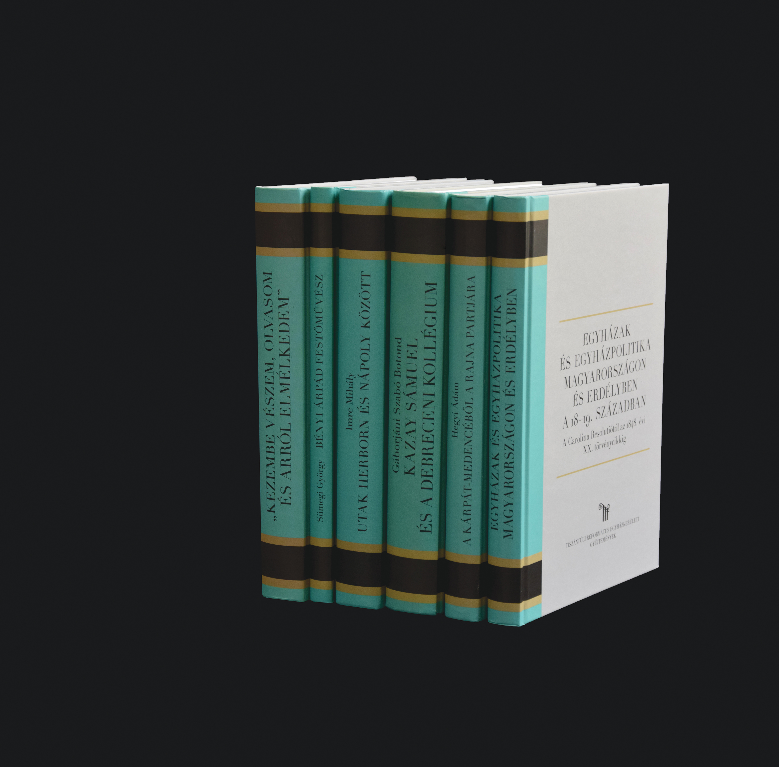

Slide 10

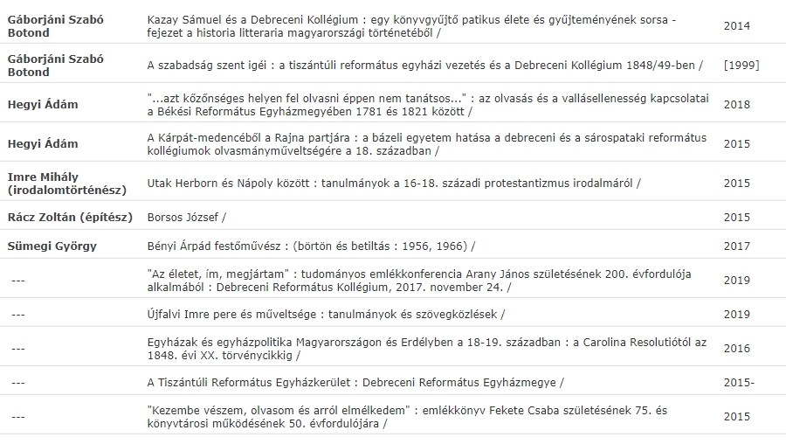
Tiszántúli Református Egyházkerületi Gyűjtemények kiadványai

Slide 11
Tevékenységek
Kutatóhely
  Tudományos munkatársak
  Monográfiáink
  Konferenciák
Kiállítóhely
  Időszaki és kamara kiállítások
Szolgáltatások
  fókuszcsoport
  felhasználóképzés
  könyvtárpedagógia
  olvasótoborzás
Takarékosság az idővel

Slide 12
Kiállítások
„A Nagykönyvtár válogatott kincsei fél évezredes időutazásra hívják a látogatót. Utunk a könyvnyomtatás feltalálásától a modern ipari termék kialakulásáig vezet. A bőrtől a pergamenig, az aranytól a papíron át a műanyagig különböző anyagokkal találkozhatunk. Megismerhetjük a debreceni mesterek történetét, akik több jellemző kötéstípust is kialakítottak.”

Slide 13

Kiállítások
„Az első magyar utazók útleírásai a 19. század közepén jelentek meg, amelyek nagyban befolyásolták, hogy mit gondoltak itthon Amerikáról. Bölöni Farkas Sándor és Haraszthy Ágoston tollából születtek az első beszámolók az Egyesült Államokról. Bölöni könyve közölte a Függetlenségi Nyilatkozat szövegét és az USA Alkotmányának egyes részeit az egyenlőségről, a szólásszabadságról, a vallásszabadságról, ezért a cenzorok betiltották.”

Slide 14
Tevékenységek
Kutatóhely
  Tudományos munkatársak
  Monográfiáink
  Konferenciák
Kiállítóhely
  Időszaki és kamarakiállítások
Szolgáltatások
  fókuszcsoport
  felhasználóképzés
  Könyvtárpedagógia, rendhagyó óra
  olvasótoborzás
Takarékosság az idővel

Slide 15
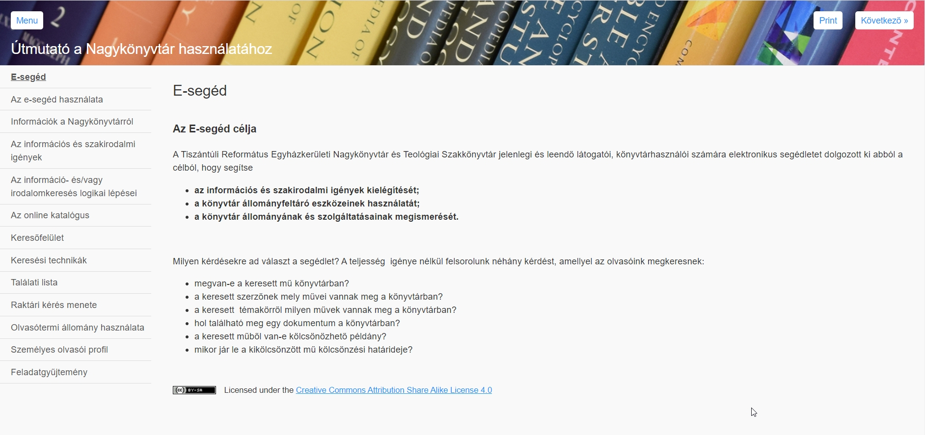
Felhasználóképzés

Slide 16


Könyvtárpedagógia, rendhagyó óra

Slide 17

Olvasótoborzás

Slide 18
Cselekvésre ösztönző indítékok
Eszmények, hitek, aspirációk
Mély, belső (tudatos vagy tudattalan) értékek

Slide 19

Köszönöm a figyelmet!
balint.agnes@silver.drk.hu

